Slide 1
문제 해결 흐름
DFS

Slide 2
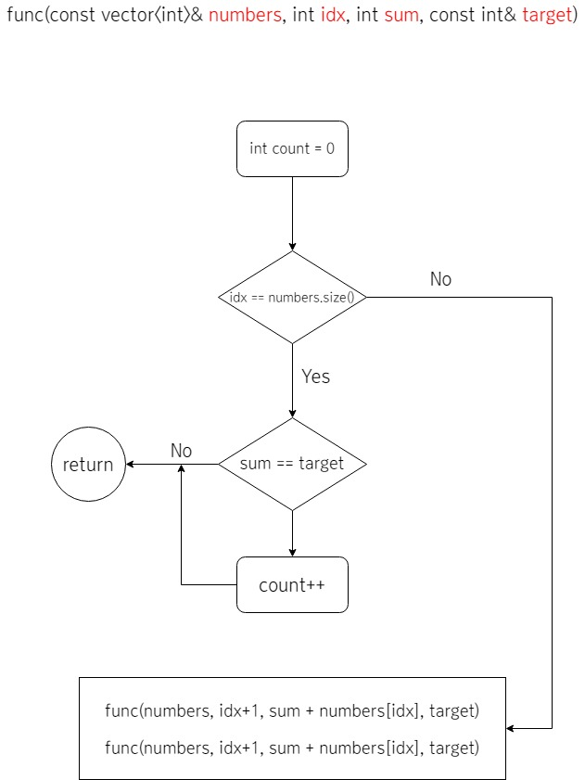
순서도

Slide 3
Solution
[1, 2, 3, 4]
0
1
1
-1
2
3
-1
1
-3
3
6
0
2
-4
4
-2
0
-6

